Slide 1
Presentatie voor Architectuurdag Groeifondsprojecten Onderwijs

Slide 2
Npuls
HOSA/MOSA
Streefarchitectuur

Slide 3








Slide 4






Uitdagingen
Schaarste in tijd, expertise en faciliteiten
Publiek-private samenwerking onvoldoende ontwikkeld
Huidige bekostigingsregels beperken het beste onderwijs voor lerende
Kennis en onderzoek
over digitalisering onvoldoende beschikbaar en onvoldoende gedeeld
Aanpassing accreditatie opleidingen en
kwalificaties gaat te langzaam
Autonomie op inhoud van onderwijs staat afspraken over organiseren van onderwijs in de weg

Slide 5
Drie doelstellingen
Verbetering van de kwaliteit van het onderwijs
Verhoging van de
adaptiviteit van het onderwijs
Verbetering van functionele en kritische digitale vaardigheden van lerenden
en docenten

Slide 6

Bestaande activiteiten komen samen in Npuls
Versnellingsplan & Doorpakken op Digitalisering
Bestaande netwerken en community's in het onderwijsveld
Ontwikkelingen in het veld (practoraten)
Data-inrichting: HOSA en MOSA
Npuls

Slide 7

Transformatiehubs
Verandermotor
Voorlopers
Samenwerking van studenten, beleidsmedewerkers, onderzoekers, ICT-professionals, commerciële aanbieders enz.
Gericht op het vinden van nationale oplossingen
Notes:
Een transformatiehub is een gemeenschap van docenten, lerenden, onderzoekers, werknemers, werkgevers en leveranciers die zich met een van de thema’s uit het programma bezighouden. Samen lossen ze complexe vraagstukken in de onderwijspraktijk op.

Slide 8

Digitale sectorvoorzieningen
Ontwikkelen en organiseren van gezamenlijke ict-oplossingen
Zorgen voor interoperabiliteit
Ondersteuning van de implementatie bij instellingen
Notes:
De sectorale ict-infrastructuur dient als een wegennet voor alle ict-voorzieningen die lerenden en docenten nodig hebben. De infrastructuur zorgt ervoor dat de ict-voorzieningen op elkaar aansluiten. Dat maakt samenwerking mogelijk, met elkaar en met de arbeidsmarkt en samenleving.

Slide 9

Kennishub leren & innoveren
Faciliteren van kennisdeling
Toepasbare en makkelijk vindbare kennis over onderwijs
Fonds voor onderzoek
Fonds voor Center for Teaching & Learning
Docentprofessionalisering
Notes:
Een gedeelde kennisinfrastructuur is een manier om bestaande en nieuwe kennis over onderwijsinnovatie te delen zodat docenten er echt iets aan hebben. Via één vindplaats krijg je toegang tot alle kennis. Met de gedeelde kennisinfrastructuur willen we de hoeveelheid kennis vergroten en vooral ook zorgen dat iedereen weet waar die te vinden is. Kennis gaat pas leven als het wordt uitgewisseld en geduid door mensen in de praktijk. Daarom investeren we flink in kennisnetwerken en bijeenkomsten.

Slide 10
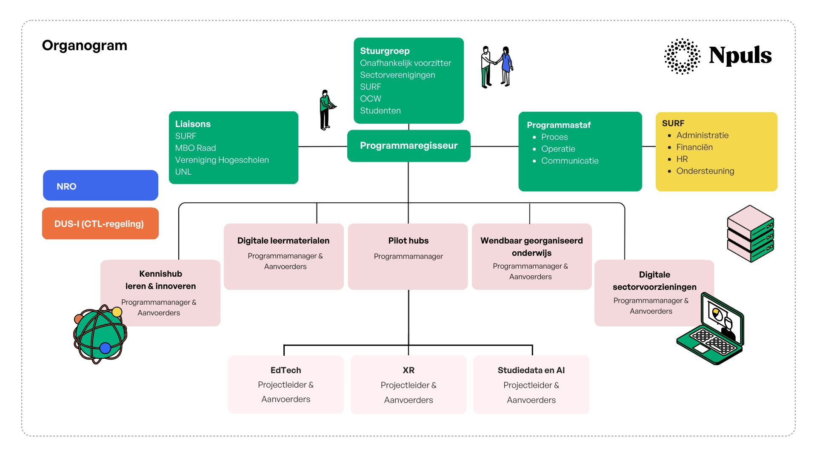

Slide 11
HOSA/MOSA

Slide 12
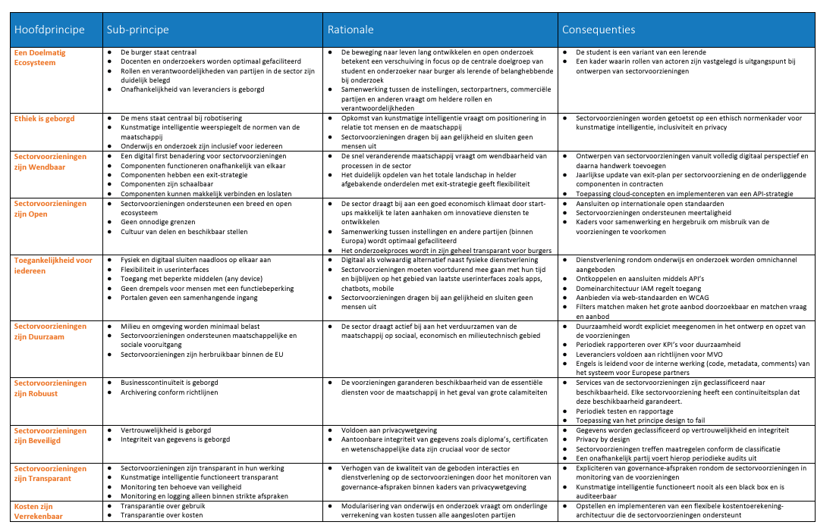
HOSA/MOSA
De Hoger Onderwijs Sector Architectuur (HOSA) en de middelbaar beroepsonderwijs sectorarchitectuur (MOSA) beschrijven informatiestromen tussen onderwijsinstellingen en ketenpartners
Contrast met HORA en MORA: referentiearchitecturen voor de onderwijsinstelling
Samenhang tussen HOSA/MOSA en HORA/MORA zelfde metamodel en afstemming op bedrijfsservices
Belangrijk uitgangspunt: Businessplatforms

Slide 13
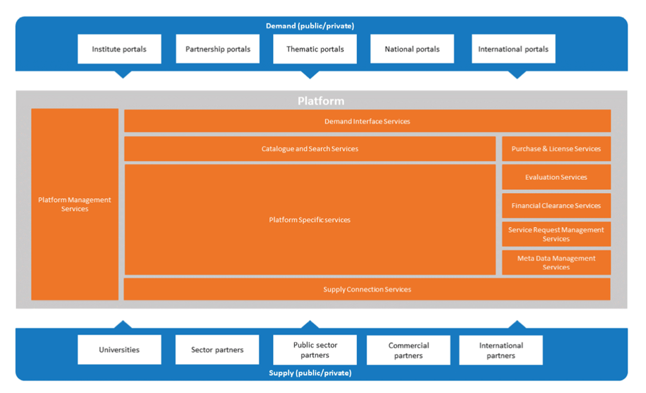
Businessplatforms

Slide 14
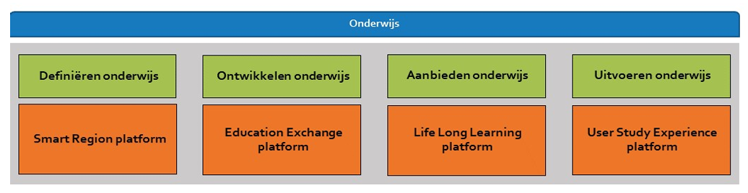
Domeinarchitectuur Onderwijs & flexibilisering

Slide 15
Scope Digitale leermaterialen
Digitale Leermaterialen

Slide 16
In het Education Exchange platform zit meer…
XR
Digitaal toetsen
Kennishub

Slide 17
Streefarchitectuur

Slide 18
Wat is een streefarchitectuur
Een streefarchitectuur in de context van de HOSA is een nadere uitwerking van de HOSA domein architectuur Flexibilisering & Onderwijs (of een deel daarvan).
Richting aan de veranderinitiatieven die opereren binnen het domein Onderwijs & Flexibilisering van de M&HOSA.
Een streefarchitectuur opereert op het niveau tussen de domein architectuur en de solution architectuur. Op basis van de streefarchitectuur moeten projecten solution architecturen kunnen ontwikkelen.
Een streefarchitectuur richt zich op het beschrijven van de bouwstenen en kaders van de vier verschillende platformen om deze te kunnen realiseren.
Het geeft een schets van hoe een samenhangend landschap er uiteindelijk uit moet komen te zien op basis van de ambities en doelen van de sector

Slide 19
Van klantreis naar bouwstenen
User Story/Persona
Bedrijfsservices
Processen
Klantreis
Ketenprocessen
Platformprocessen
Bedrijfsobjecten
Bouwstenen
Streefarchitectuur
Bestaande sectorbreed toegepaste beschrijvingen
Customer journey
Bedrijfsservicemodel
Procesmodel
Informatiemodel
Bouwstenenmodel
Standaardenmodel

Slide 20
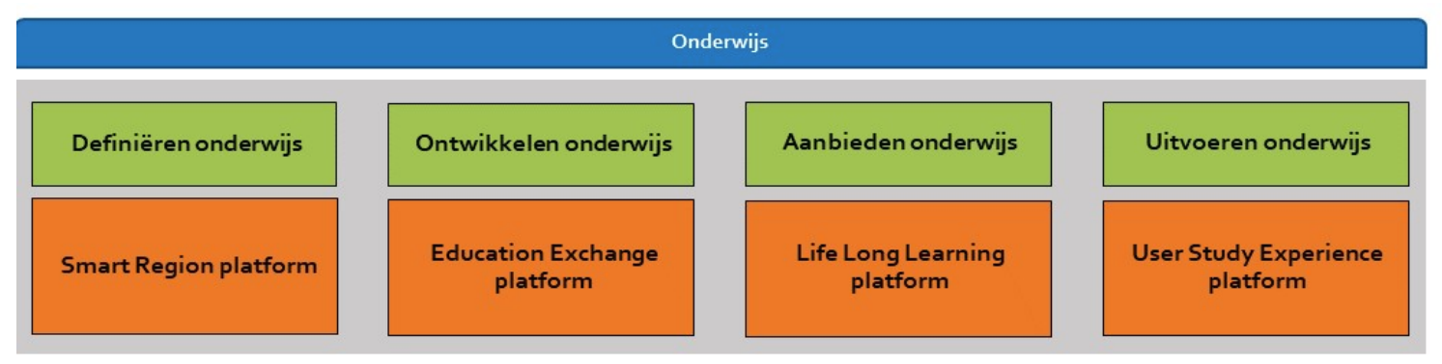
H(M)OSA Platforms voor Flexibel Onderwijs
Onderwijs

Slide 21
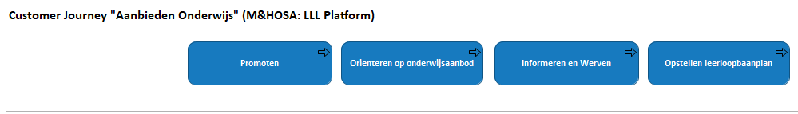
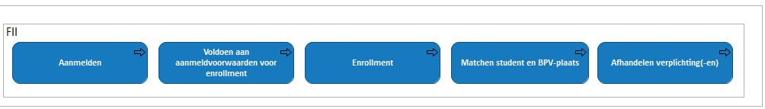
Klantreis

Slide 22
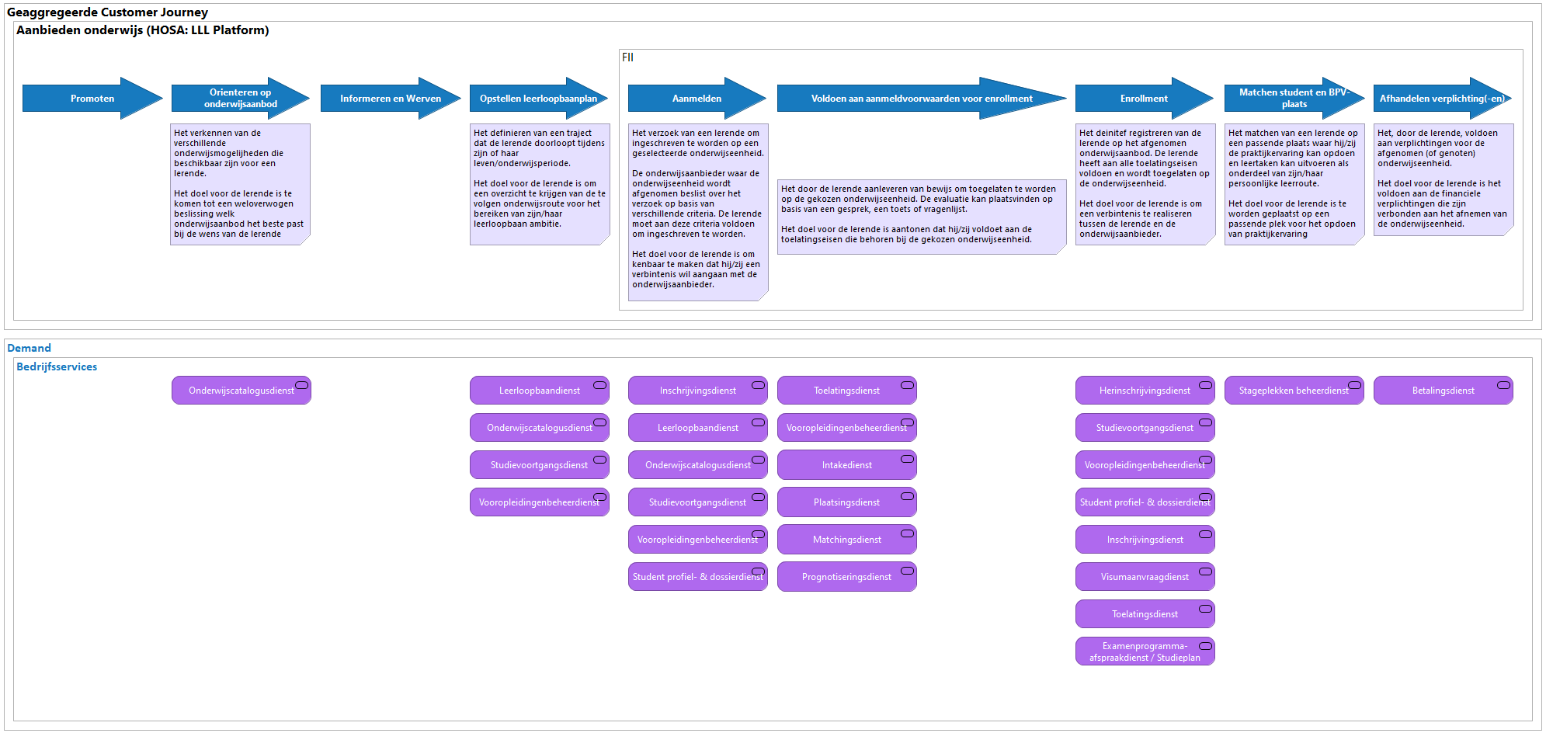
Klantreis - bedrijfsservices

Slide 23
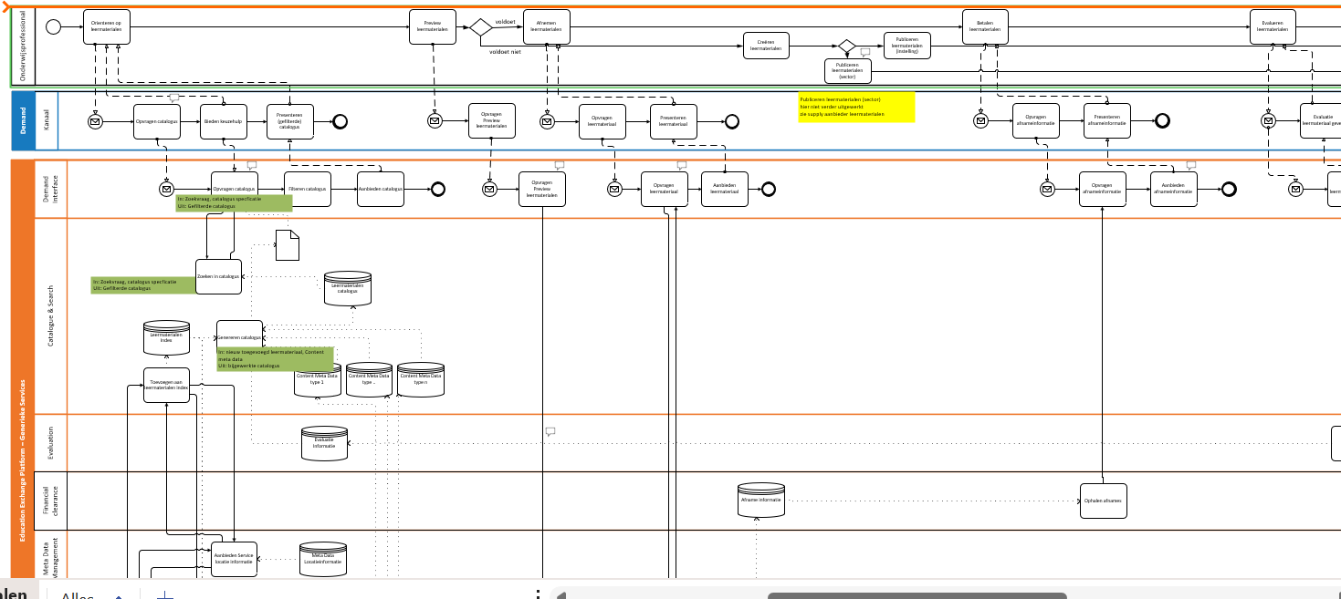
Processen

Slide 24
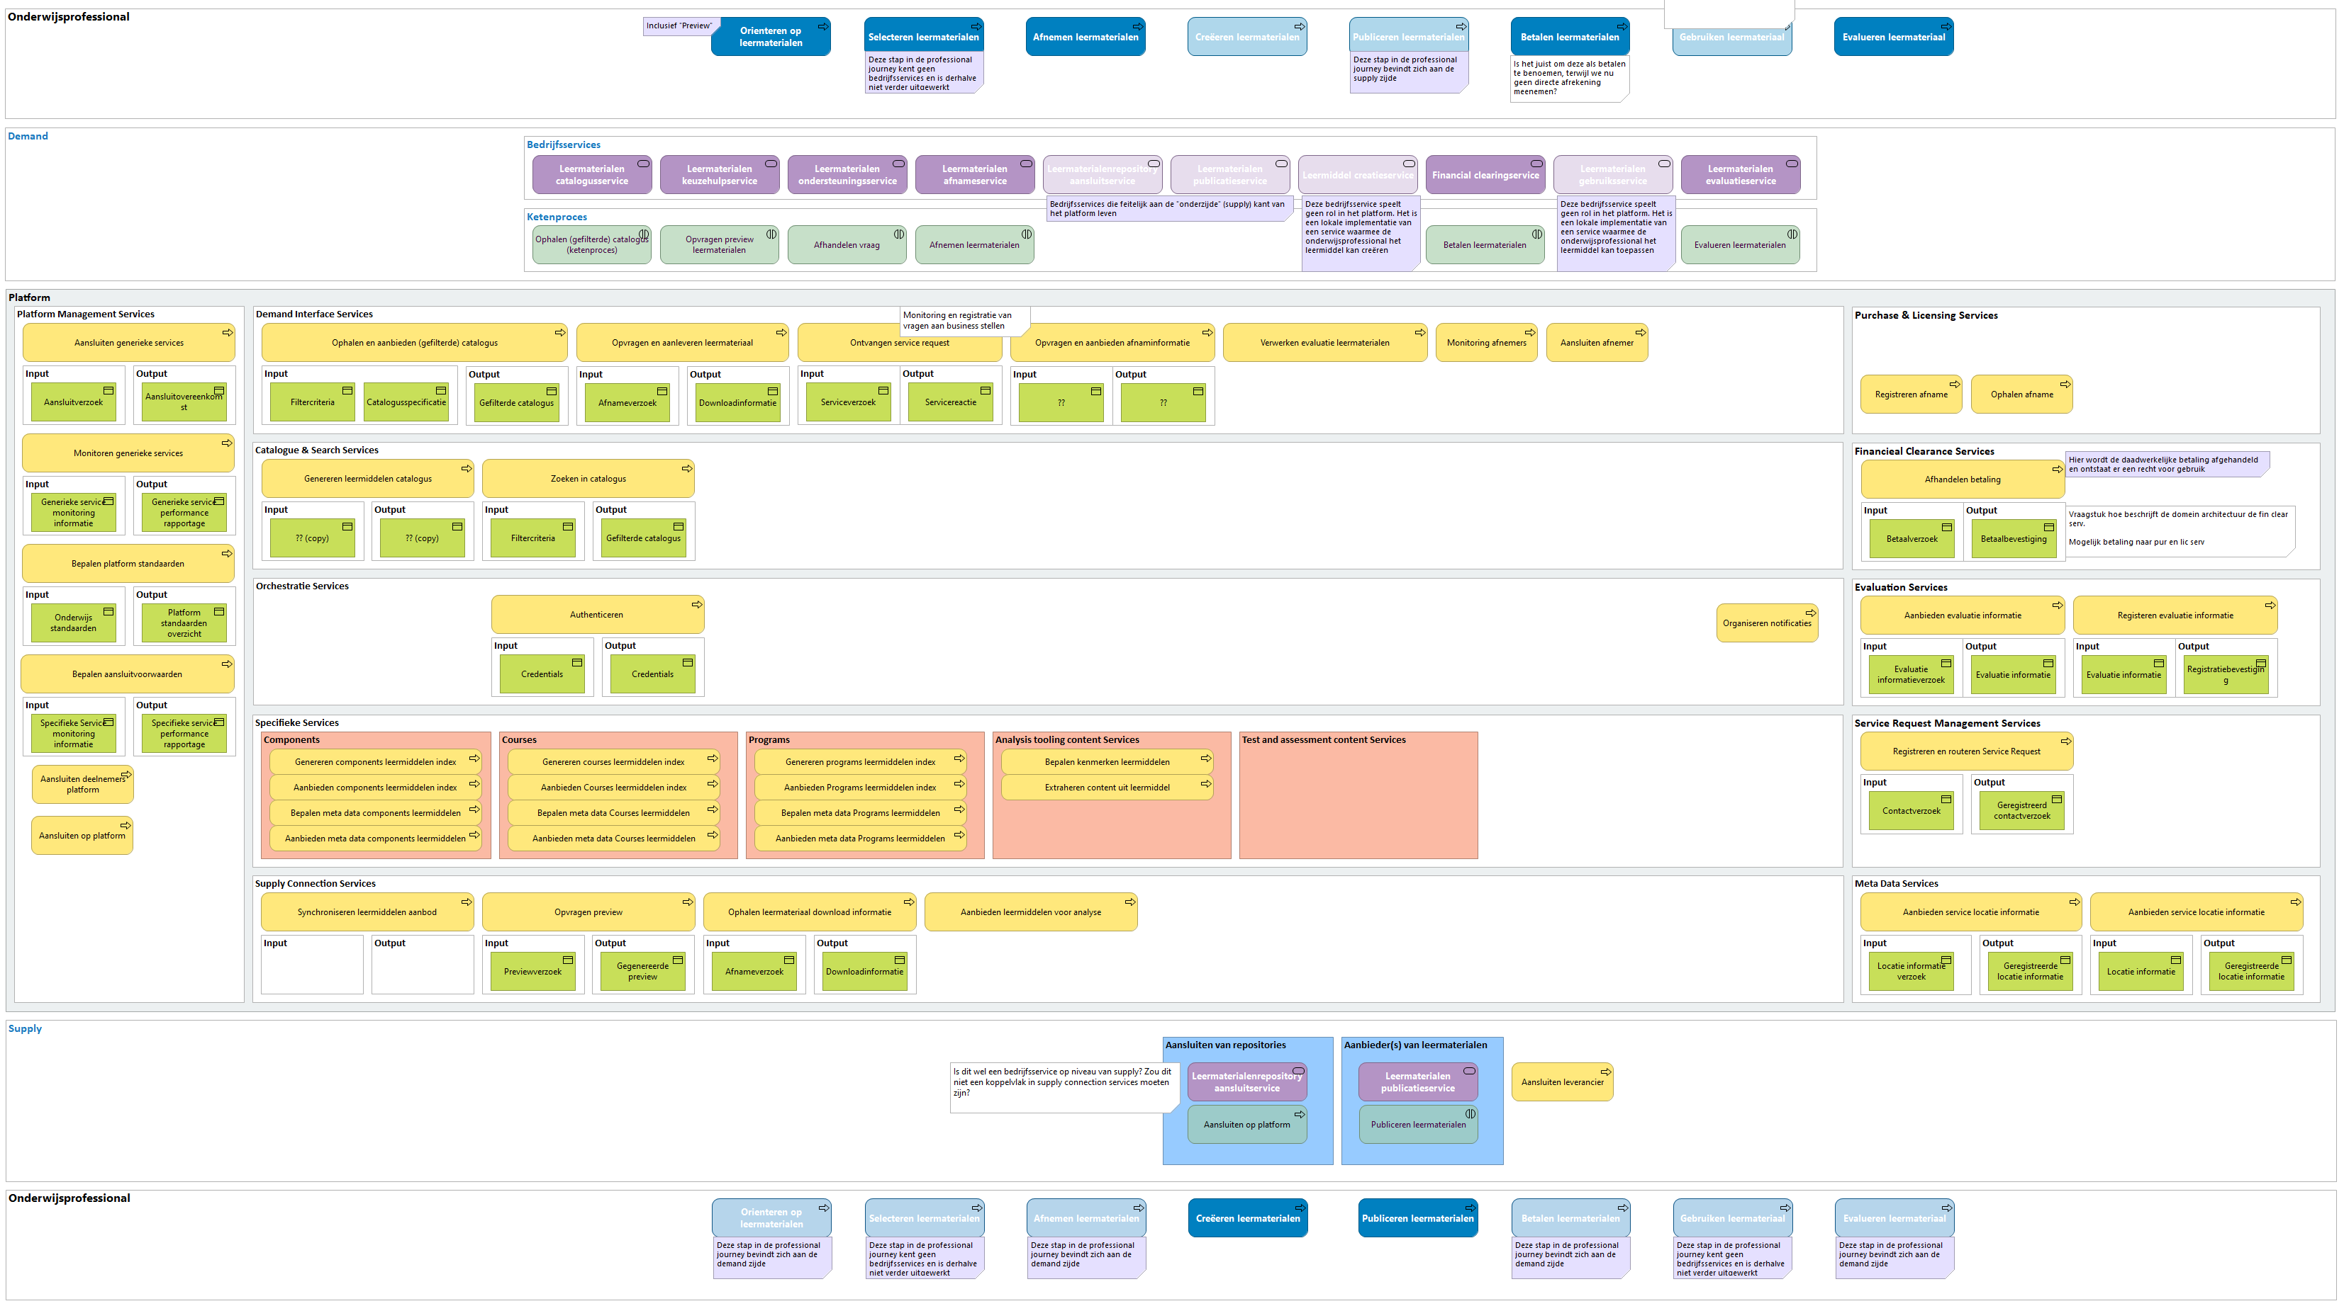
Bedrijfsobjecten

Slide 25
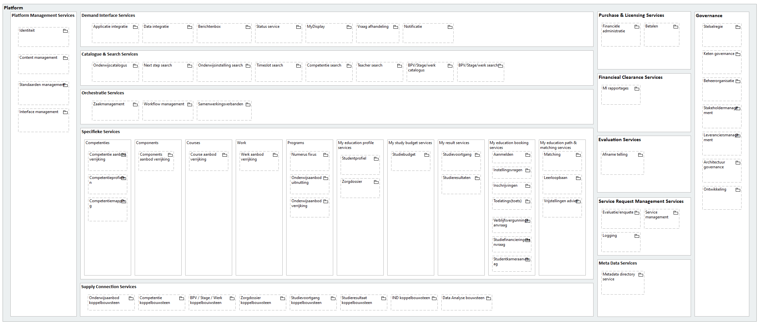
Bouwstenen

